Slide 1
Eko svibanj
Eko datumi u svibnju – činjenice i zanimljivosti….

Slide 2
Izvori:
http://os-gjdezelica-ivanicgrad.skole.hr/upload/os-gjdezelica-ivanicgrad/images/newsimg/1988/File/dan%20sunca.pdf
https://put-istina-zivot.com/svetac-dana-sveti-ivan-nepomuk/
https://stampar.hr/hr/dan-zdravih-gradova-20-svibnja-2015
https://www.hrsume.hr/index.php/hr/home/75-news/latest-news/494-meunarodni-dan-bioloke-raznolikosti
https://np-plitvicka-jezera.hr/europski-dan-parkova-2021/
https://hssr.hr/svjetski-dan-sporta/
https://x-ica.com/danas-je-svjetski-dan-leptira/
https://www.hzjz.hr/sluzba-epidemiologija-prevencija-nezaraznih-bolesti/svjetski-dan-nepusenja-2021/

Slide 3
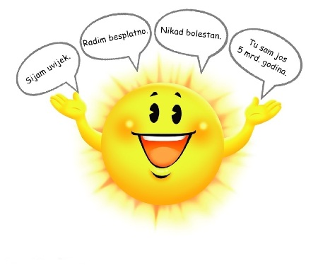
3. SVIBANJ – DAN SUNCA
ideja je potekla od američkog predsjednika Jimmyja Cartera, a obilježavanje potiče i NASA, jer je Sunce izvor životai obnovljiv izvor energije. Jedan je od glavnih zadataka raditi na daljnjem razumijevanju interakcije između Sunca i Zemlje, posebno o pitanju okoliša, s vjerom da će bolje razumijevanje ovih procesa pomoći znanstvenicima da predvide aktivnosti Sunca, a time i vremenske uvjete na Zemlji.

Slide 4
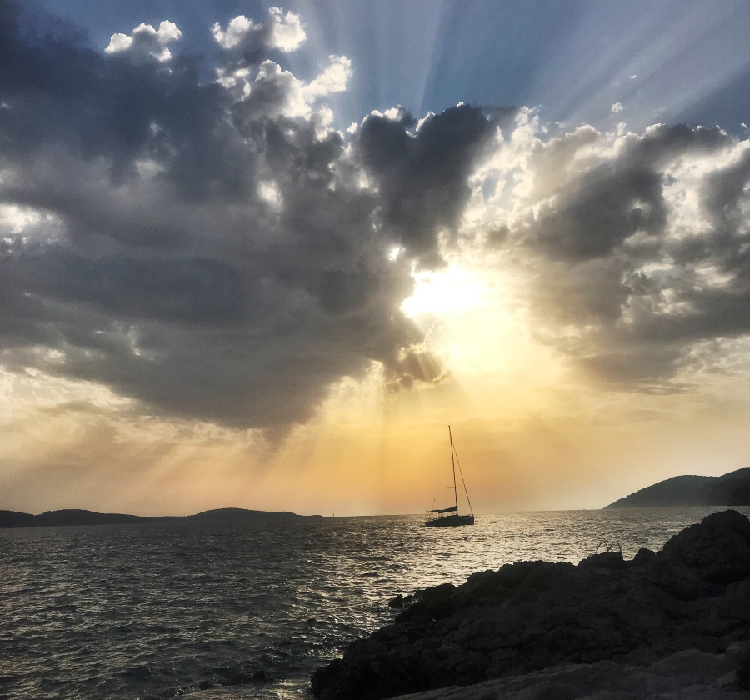
3. SVIBANJ – DAN SUNCA
Istraživanja su pokazala da pet minuta provedenih na suncu, s 5 posto izloženog tijela, dva ili tri puta tjedno može osigurati dovoljnu količinu vitamina D koje organizam treba za zaštitu zdravlja kostiju i zuba i za prevenciju nekih bolesti koštanog tkiva. Više od 20 minuta provedenih na suncu ne povećava dobre učinke vitamina D,a rizik oštećenja kože povećava se s količinom vremena izloženosti sunčevim zrakama.

Slide 5
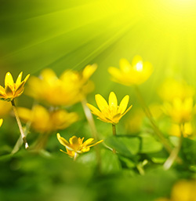
ČINJENICE O SUNCU…
Sunce je magnetski aktivna zvijezda. Ona održava jako i promjenjivo magnetsko polje, koje se mijenja u 11 godišnjem Sunčevom ciklusu.➢Sunce je nastalo prije 4.57 milijardi godina, a treba mu još oko 5 milijardi godina treba da potroši sav vodik

Slide 6
Sunce, zvijezda kojoj dugujemo život, nalazi se u centru našeg Sunčevog sustava.
Bez sunčeve topline i svjetlosti život na Zemlji bi bio nemoguć, no koliko znate o Suncu?
Promjer mu je oko 1 392 000 km, što je za 109 puta više od Zemlje.
Sastoji se od ¾ vodika, helija i nešto manje od 2 % kisika, ugljika, neona, željeza i ostalog.
Evo nekoliko zanimljivosti. U jezgri Sunca svake sekunde izgori 4.300.000.000 kilograma vodika pretvarajući se u helij. Svake sekunde u nuklearnim reakcijama sudjeluje 3.8 x 1038 protona (vodikovih jezgri).
Temperatura jezgre Sunca iznosi 15 milijuna stupnjeva Cezijevih. Sunce proizvodi toliko mnogo energije da se procjenjuje da svake sekunde jezgra Sunca emitira energiju istu kao što je ona kod 100 milijardi nuklearnih bombi. Sunce se oko centra Galaksije kreće brzinom od 250 kilometara u sekundi.
Fotonu treba čak i do milijun godina da od središta Sunca dospije na površinu, a samo 8.5 minuta da stigne do Zemlje (zbog velike gustoće Sunca).
Svake sekunde Sunce izgubi oko 5.000.000 tona svoje mase u vidu energije zračenja

Slide 7
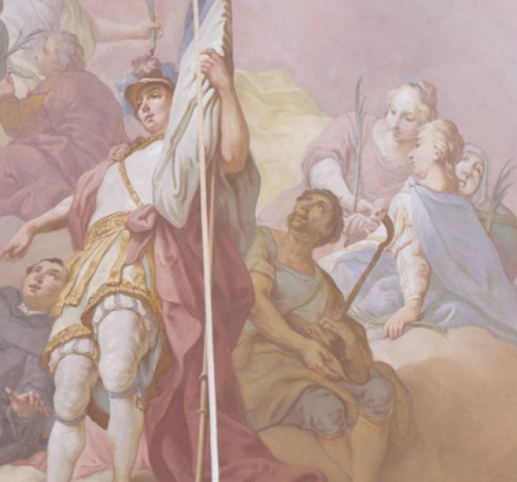
4. SVIBANJ – SVETI FLORIJAN, ZAŠTITINIK VATROGASACA
Sveti Florijan, zaštitnik vatrogasaca
Štovanje svetog Florijana silno je rašireno po Austriji, Bavarskoj, ali i našim krajevima. Narod zaziva njegovu zaštitu protiv požara i poplava, a najpoznatiji je kao zaštitnik vatrogasaca.

Slide 8
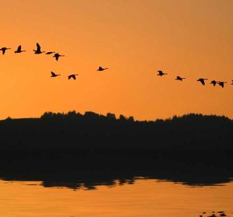
15. SVIBANJ – SVJETSKI DAN PTICA SELICA
Svjetski dan ptica selica obilježava se svakog drugog vikenda u svibnju od 2006. godine u svrhu podizanje svijesti javnosti o potrebi zaštite ptica selica i njihovih staništa.
Zamislite da morate preletjeti više tisuća kilometara da dođete do svog doma, a da pritom ne koristite blagodati zrakoplovne kompanije? Ptice selice pravo su čudo prirode! Pretpostavlja se da svake godine oko 50 milijardi ptica seli iz jednog kraja u drugi u potrazi za hranom i sigurnim utočištem. Ptice iz Srednje Europe, primjerice, zimu provode na jugu Starog kontinenta ili u Sjevernoj Africi, dok dugoprugaši lete na sam jug Crnog kontinenta.

Slide 9
Velike migracije ptica nezaobilazan su dio smjene godišnjih doba, pa najveći broj ptica seli u proljeće i jesen. Ipak, seoba se događa svih 365 dana u godini čemu doprinose razlike u brzini ptičje vrste, ruti kojom putuju, klimi i slično. Najveća prijeđena udaljenost, koja je dosad zabilježena zahvaljujući sofisticiranim načinima praćenja ptica, dogodila se 2007. godine, kada je jedna uporna riđa muljača preletjela 11.500 kilometara dug put iz Aljaske do Novog Zelanda bez zaustavljanja!
Pravi put ptice ne nalaze zbog korištenja navigacijskih spravica, već zahvaljujući čudesnim mehanizmima majke prirode koje im omogućuju da prate zemljine magnetske silnice, ili se orijentiraju uz pomoć zviježđa na nebu. Uz pomoć ove magije, Klepetan svake godine pronalazi svoju Malenu u Brodskoj Varoši.
Mnogi ne znaju da se ptice selice suočavaju s nizom problemima na svojim dugim putovanjima: od vremenskih neprilika do raznih prepreka koje im stvara čovjek gradeći visoke nebodere, postavljajući dalekovode, antene i elise vjertroelektrana.

Slide 10
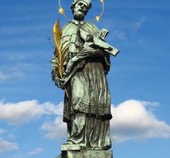
16. SVIBANJ – SVETI IVAN NEPOMUK, ZAŠTITNIK OD POPLAVE
Na mnogim mostovima srednje i istočne Europe (i u hrvatskim krajevima) često se nalazi kip Ivana Nepomuka, sveca koji drži prst na ustima, kao simbol vrijednosti šutnje i dužnosti čuvanja povjerene tajne. Blaženim ga je proglasio 1721. papa Inocent XIII, a svetim 1729. papa Benedikt XIII. Zazivaju ga kod kleveta, poplava, odavanja tajni, a zaštitnik je Češke, praške nadbiskupije, ispovjednika, valjane ispovijedi, čuvanja tajni, graditelja mostova, mlinara, mostova, voda, šutnje te mnogih naselja, župa, crkava i kapela diljem svijeta i hrvatskih krajeva.

Slide 11
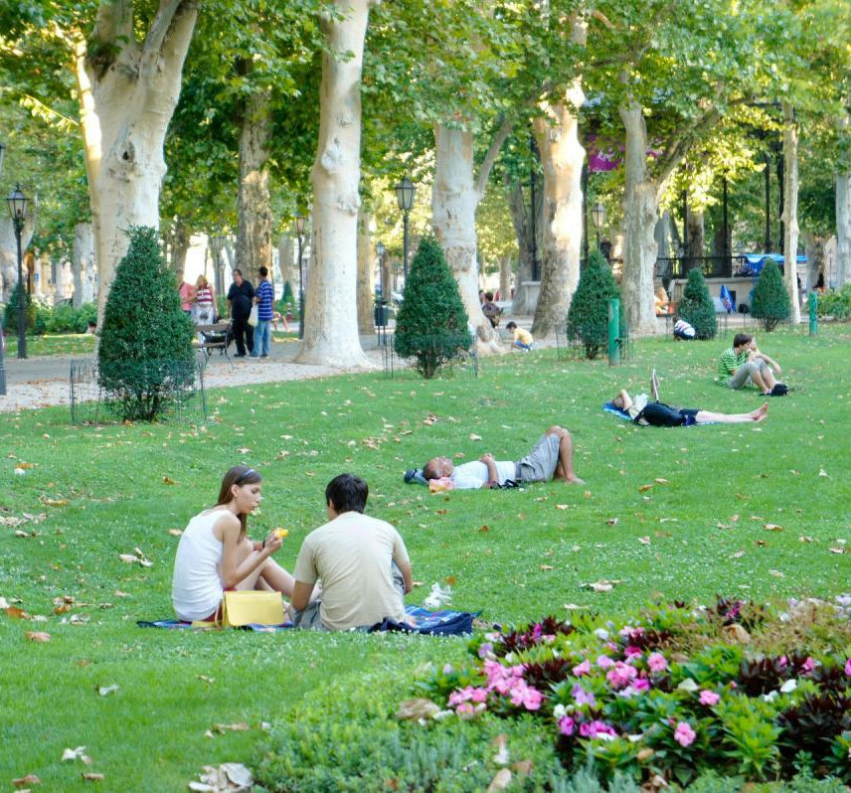
20 svibanj – dan zdravih gradova
Dan zdravih gradova obilježava se 20. svibnja u svim županijama Republike Hrvatske kada se gradove nastoji povezati u sklopu projekta Hrvatske mreže zdravih gradova, a sve u cilju očuvanja zdravlja gradova i njihovih građana. Time se želi premostiti razlike između gradova koji su u mreži i onih koji nisu, kroz brže i učinkovitije iskorištavanje resursa, a također povećati otvorenost ostalih institucija prema građanskim inicijativama, što bi doprinijelo efikasnosti svih gradskih uprava.

Slide 12
O projektu
Projekt „Zdravi gradovi” jedan je od najjačih projekata za poboljšanje i zdravlje šireg stanovništva nakon djelovanja Andrije Štampara, utemeljitelja hrvatskog javnog zdravstva, a temeljenom na konceptu „snage ljudske veze“ u svakom pogledu.
Ideja o Projektu „Zdravi grad“ stvorena je na konferenciji održanoj u Torontu 1984. godine. Osnovno načelo bilo je saznanje kako gradska uprava može imati glavnu ulogu u promidžbi i održavanju zdravlja svojih građana i da posjeduje jedinstven potencijal za pokretanje akcija za održiv razvitak.
Regionalni ured za Europu Svjetske zdravstvene organizacije započeo je 1986. godine projekt „Zdravi grad”, kako bi razvio lokalne strategije i akcije za postizanje zdravlja za sve. Grad Zagreb je od samog početka (1987.) pristupio projektu „Zdravi grad” i smatra se jednim od 35 gradova osnivača (uz gradove Beč, Kopenhagen, London, Milano, Minhen) i nosi naziv Project City. Projekt „Zdravi grad” temelji se na strategiji „Zdravlje za sve” i nastoji poboljšati urbano okruženje u kojem ljudi žive, rade ili se školuju te tako unaprijediti njihovo fizičko, duševno i socijalno blagostanje.

Slide 13
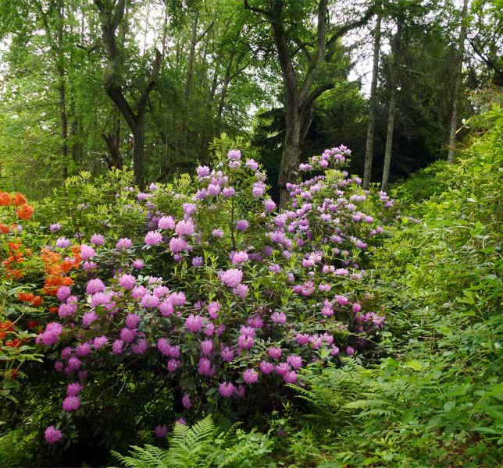
22. Svibanj – svjetski dan biološke raznolikosti i dan zaštite prirode rh
22. svibnja obilježava se Međunarodni dan biološke raznolikosti. Proglasili su ga Ujedinjeni narodi 1993. godine, kako bi ukazali na veliku ulogu koju biološka raznolikost ima u održivom razvoju, a datum je odabran kao spomen na 22. svibnja 1992., datum usvajanja teksta Konvencije o biološkoj raznolikosti. Republika Hrvatska pridružila se svijetu u nastojanjima za očuvanje biološke raznolikosti i unapređenje zaštite prirode, a Hrvatski sabor je, donošenjem Zakona o zaštiti prirode, odredio da se 22. svibnja na Međunarodni dan biološke raznolikosti obilježava i Dan zaštite prirode u Hrvatskoj.

Slide 14
Pojam biološka raznolikost označava svu raznolikost života na Zemlji - staništa, populacije i gene, te njezin poremećaj može imati dalekosežne posljedice na ekosustave i na čovjekov život.
Premda još nije poznat ni približan opseg biološke raznolikosti, znanstvenici su do danas opisali i klasificirali 1.063.000 životinjskih vrsta, 344.300 biljnih vrsta te 11.200 mikroorganizama, a o genima se svakog dana saznaje nešto novo. Pretpostavlja se da ukupan broj vrsta doseže 10 do 30 milijuna, no svake godine iščezava 40.000 vrsta, što uvelike smanjuje cjelokupnu ekološku ravnotežu i stabilnost. Biološka raznolikost je temelj prirodnog bogatstva, raznolikosti vrsta, te o njenom čuvanju i zaštiti ovisi opstanak samog čovjeka, kao vrste. Ovaj dan je stoga prigoda da se podsjetimo na bogatstvo i raznolikost života na Zemlji i njegovu važnost. Razmislimo prije svake aktivnosti koja može negativno djelovati na okruženje te sudjelujmo u aktivnostima koje potiču očuvanje biološke raznolikosti.
Hrvatska je po biološkoj raznolikosti jedna od najbogatijih europskih zemalja. Velika raznolikost kopnenih, morskih i podzemnih staništa rezultirala je bogatstvom vrsta i podvrsta sa znatnim brojem endema, a svake godine otkrivaju se nove vrste i podvrste. Broj poznatih vrsta u Hrvatskoj je oko 37.000, a pretpostavljena je brojka znatno veća, što je za zemlju razmjerno malene površine vrlo visoka brojka. Tako imamo još uvijek prirodne šume, velike močvare, čiste rijeke, a sve to pogoduje daljnjem održanju biološke raznolikosti na zavidnoj razini.

Slide 15
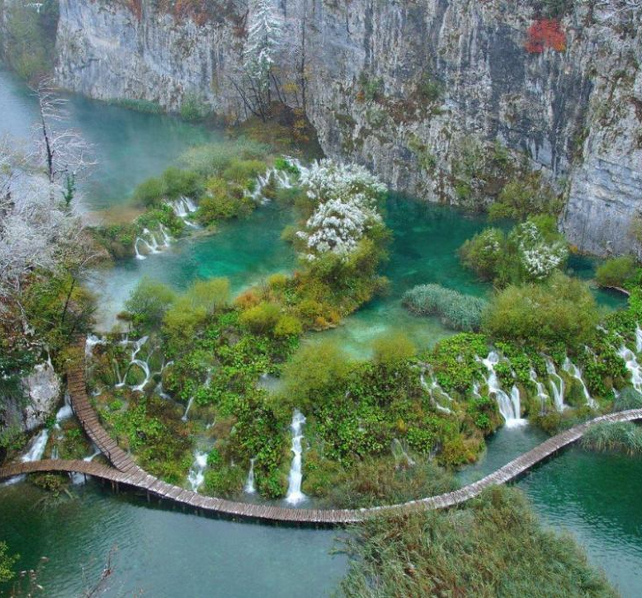
24. svibnja- europski dan parkova
Europski dan parkova je dan proslave svih zaštićenih područja, a obilježava se 24. svibnja svake godine. Inicijativu je pokrenula organizacija Europarc Federation sada već davne 1999. godine, kako bi se obilježilo stoljeće od proglašenja prvih nacionalnih parkova u Europi (u Švedskoj). Cilj ovog obilježavanja je približavanje ljudi i prirode provođenjem mnogobrojnih aktivnosti i raznih događanja u zaštićenim područjima, kao i podizanje svijesti o važnosti prirodnih vrijednosti u zaštićenim područjima.

Slide 16
Svake godine Europski dan parkova naglašava neku temu vezanu uz zaštićena područja. Ove godine tema je „Parkovi: sljedeća generacija“, čime se želi staviti naglasak na uključivanje mladih, poboljšanje upravljanja posjetiteljima kao i edukaciju o zaštiti prirode i prirodnim vrijednostima, kako bi se pomogla izgraditi bolja, zelenija, jača i otpornija Europa za generacije koje dolaze.

Slide 17

26. Svibanj – svjetski dan sporta
TAFISA, svjetska asocijacija „Sporta za sve“ organizira Svjetski dan sporta „Challange day – Dan izazova“, jednu od najmasovniju međunarodno sportsko rekreacijsku manifestaciju u kojoj sudjeluje 50-tak zemalja svijeta. Obilježava se svake godine posljednje srijede u mjesecu svibnju. Tog dana se pozivaju građani da se uključe minimalno 15 minuta u neki oblik sportsko rekreacijskih aktivnosti. Da bi se pobudilo veće zanimanje, TAFISA organizira međunarodno natjecanje gradova, razvrstanih u kategorije prema broju stanovnika. Cilj je obuhvatiti aktivnošću što veći postotak građana u odnosu na ukupnu populaciju građana. Svaki prijavljeni grad u toj međunarodnoj konkurenciji dobiva od TAFISA-e i svog partnera-grad.

Slide 18
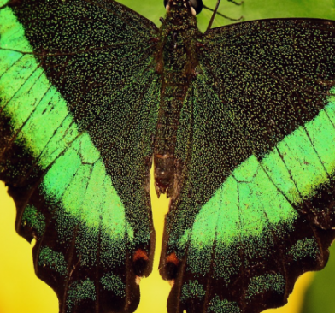
28. Svibanj – svjetski dan leptira
Svake godine, na današnji dan 28.5. obilježava se Svjetski dan leptira s ciljem podizanja svijesti o zaštiti i očuvanju ovih predivnih kukca.

Slide 19
Leptiri (Lepidoptera) spadaju u red kukaca. Kukci imaju egzoskelet (vanjski kostur), tijelo im je podjeljeno na tri glavna djela (glava, prsište i zadak) te imaju tri para spojenih nogu na području prsišta. Leptire još zovu „scaly wings“, što znači „ljuskava krila”.
U nastavku donosimo 20 zanimljivih činjenica o leptirima:
1. Leptiri mogu vidjeti crvenu, zelenu i žutu boju. Pored ovih, oni vide i niz ultraljubičastih boja koje su nevidljive ljudskom oku.
2. Najbrži leptiri mogu letjeti 5,4 metara u sekundi, dok najbrže leptirice lete i do 11 metara u sekundi.
3. Lepriri ne mogu letjeti ako njihova tjelesna temperatura padne ispod 30 stupnjeva Celzijusa.
4. Leptiri su oslikani i na Egipatskim freskama starim oko 3.500 godina.
5. Postoji oko 24.000 vrsta leptira, dok su leptirice još brojnije sa oko 140.000 vrsta.
6. Gonepterix rhamni je vrsta leptira koja živi 9-10 mjeseci, što je i najduži životni vijek jedne vrste. Neke vrste žive jako kratko, par tjedana, par dana, pa čak i par sati.
7. Neke vrste leptirica nikada ništa ne pojedu u svom odraslom životu, jer nisu razvili usta, a i probavni sustav im je potpuno zakržljao još dok su bili gusjenice.
8. Mnogi leptiri mogu ‘okusiti’ podlogu svojim nogama kako bi se uvjerili da li je list na koji planiraju položiti jaja ukusna hrana za gusjenice ili ne.

Slide 20
9. Leptiri imaju četiri krila koja su zapravo prozirna. Boje na njima stvaraju sitne ljuspice (koje podsjećaju na prašinu), a sama krila su izuzetno osjetljiva i vrlo lako se mogu oštetiti.
10. Neke vrste leptira, poput Monarh leptira, su selice i poznato je da tokom zime lete u toplije krajeve. Njihova migracija izgleda apsolutno fantastično, a sam put traje tisućama kilometara.
11. Prosječni leptir je težak kao dvije latice ruže.
12. Određene vrste leptira, kao što su Monarh leptiri, proizvode toksine koji obeshrabruju predatore da se njima hrane.
13. Leptiri ne mogu preživjeti samo na nektaru. Oni piju vodu iz blatnjavih bara koje su pune neophodnih minerala.
14. Leptiri su kratkovidni. Obično ne vide dalje od 3 metra.
15. Antarktika je jedini kontinent na kojem leptiri nisu pronađeni.
16. Nakon pčela, leptiri su drugi vodeći oprašivači.
17. Jedan od najboljih pokazatelja zdravog, uravnoteženog eko sistema je obilje leptira.
18. Ljudi koji proučavaju leptire zovu se lepidopteristi.
19. Postoje četiri faze leptirovog životnog ciklusa: Jaje, Larva, Pupa i odrasli leptir.
20. Leptir može položiti između 100 do 4.000 jaja.

Slide 21
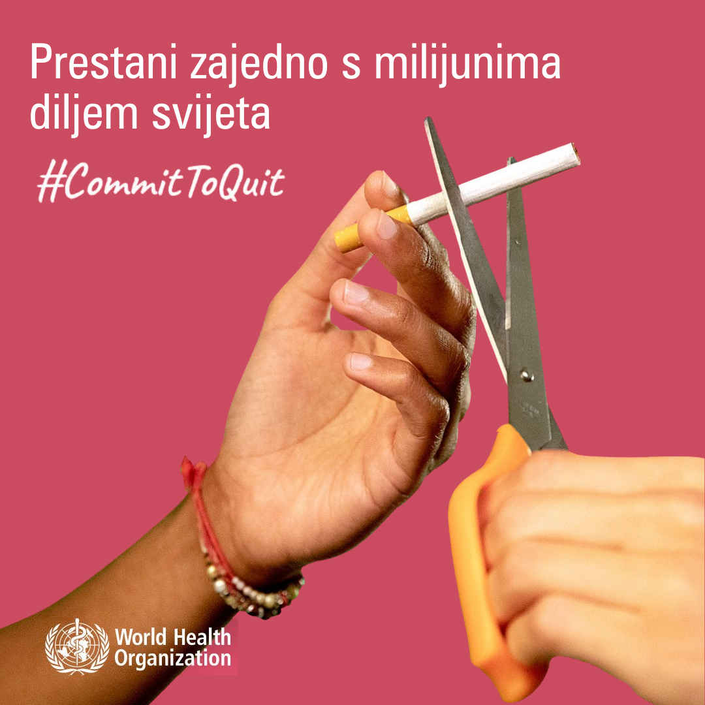
31. Svibanj – svjetski dan nepušenja
31. svibnja, obilježava se Svjetski dan nepušenja, a ujedno je i posljednji dan Europskog tjedna borbe protiv raka.
Obilježavanje Svjetskog dana nepušenja inicirala je Svjetska zdravstvena organizacija (SZO) još 1987. godine. Svake godine u fokusu je određena tema vezana za štetnost duhanskih proizvoda, važnost prestanka pušenja ili utjecaj duhanskih proizvoda na određene bolesti i stanja.

Slide 22
Važno je napomenuti kako pušači imaju čak 40 – 50% veći rizik od razvoja teških simptoma i smrti od virusa COVID-19. Jedini način zaštite vlastitog i zdravlja svojih bližnjih je prestanak pušenja!
Koje su prednosti prestanka pušenja?
Prednosti prestanka pušenja su brojne, a neke su vidljive gotovo odmah:
U prvih 20 minuta bez cigarete snižava se puls i krvni tlak
Unutar 12 sati razina ugljičnog monoksida u krvi dolazi na razine normale
Između 2 i 12 tjedana od prestanka pušenja cirkulacija se poboljšava i kapacitet pluća se povećava
Između 1 i 9 mjeseci od prestanka pušenja kašalj i kratkoća daha se smanjuju
Nakon 1 godine od prestanka pušenja rizik od koronarne bolesti srca otprilike je upola manji od rizika pušača
Nakon 5 do 15 godina od prestanka pušenja rizik od moždanog udara smanjuje se na razinu rizika kod nepušača
10 godina od prestanka pušenja rizik od raka pluća smanjuje se za otprilike pola rizika kojeg imaju pušači te se smanjuje rizik od raka usta, grla, jednjaka, mokraćnog mjehura, vrata maternice i gušterače
15 godina od prestanka pušenja rizik od koronarne bolesti srca jednak je riziku kod nepušača.
Korisni savjeti
Najčešću prepreku u prestanku pušenja većini pušača predstavljaju situacije poput ispijanja kave, druženja s drugim pušačima, pauze na poslu i slične prilike u kojima su navikli zapaliti cigaretu.
Ovo su četiri jednostavna savjeta koja mogu pomoći u suzbijanju želje za cigaretom:
1. Odgoda: Odgodite što duže prije nego što ćete popustiti svom porivu.
2. Duboko disanje: Udahnite duboko 10 puta kako biste se opustili dok poriv ne prođe.
3. Pijte vodu: Pijenje vode zdrava je alternativa pušenju.
4. Radite nešto što će vam odvući pažnju: Istuširajte se, čitajte, otiđite u šetnju, slušajte glazbu.
I zapamtite: kod pušenja, oni koji prestanu su uvijek pobjednici!

